Slide 1
Подготовка к ОГЭ по теме «Центральные и вписанные углы»
Составила учитель математики: Еленкина Алена Викторовна

Slide 2
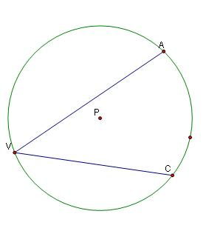
Вписанный угол
угол, вершина которого лежит на окружности, а обе стороны пересекают эту окружность.

Slide 3
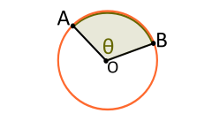
Центральный угол
угол с вершиной в центре окружности. Центральный угол равен градусной мере дуги, на которую опирается.

Slide 4
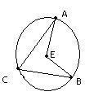
Свойства вписанных углов
Вписанный угол равен половине центрального угла, опирающегося на ту же дугу

Slide 5
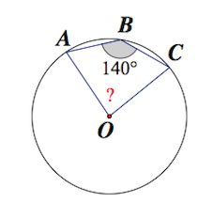
Задача 1. Найдите величину угла АОС, если угол АВС = 140º
Угол АОС – центральный, опирается на дугу АВС,
угол АВС = 140 º– вписанный, опирается на дугу АС,
Значит, угол АВС = 280 º.
Значит, дуга АВС=360 º-280 º=80 º.
А значит, угол АОС = 80 º.
Ответ: 80 º.

Slide 6
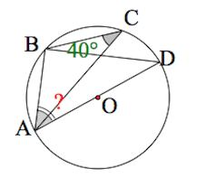
Задача 2. Найдите величину угла, изображенного на картинке.
Угол ВСА = ВDA, так как опираются на одну и ту же дугу АВ.
Значит, угол АDB=40 º.
Рассмотрим треугольник АВD, он прямоугольный, т.к. угол АВD опирается на диаметр.
Значит, угол ВАD=90 º- 40 º = 50 º.
Ответ: 50 º.

Slide 7
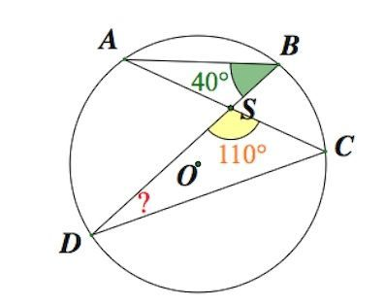
Задача 3. Найдите величину угла D, изображенного на рисунке.
Угол АSB=DSC = 110 º, как вертикальные
Из треугольника АВS: угол ВАS = = 180 º- 110 º - 40 º= 30 º.
Угол ВАС = ВDC = 30 º, так как опираются на одну и ту же дугу.
Ответ: 30 º.

Slide 8
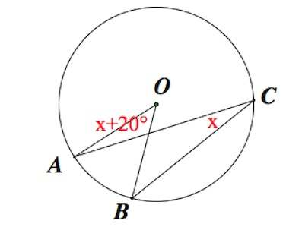
Задача 4. Центральный угол на 20 º больше острого вписанного угла, опирающегося на ту же дугу окружности. Найдите вписанный угол.
Пусть угол АСВ = х, тогда угол АОВ = х+20º, составим уравнение:
2х = х + 20, т.к. центральный угол вдвое больше соответствующего писанного угла.
Откуда х = 20 º.
Ответ: 20 º.

Slide 9
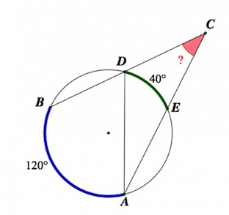
Задача 5. Найдите угол АСВ, если вписанные углы ADB и DAE опираются на дуги окружности, градусные величины которых, равны соответственно 120 º и 40 º.
Угол ВDA = 60 ºт.к. опирается на дугу АВ,
значит угол АDC = 120º, т.к. является смежным с углом ВDA
Угол DAE = 20 º, т.к. опирается а дугу DE.
Тогда из треугольника ADC угол DСA = 180 º- 120 º - 20 º = 40 º.
Ответ: 40 º.

Slide 10
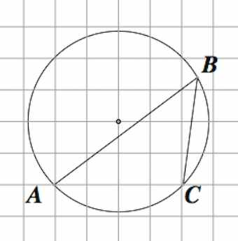
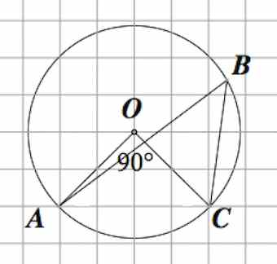
Задача 6. Найдите величину угла АВС.

Slide 11
Угол АОС - центральный для вписанного угла АВС.
Угол АВС = 90º (например, потому что для треугольника АОС выполняется теорема Пифагора),
Тогда угол АВС = 45º.
Ответ: 45º.

Slide 12
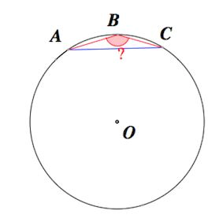
Задача 7. Чему равен тупой вписанный угол, опирающийся на хорду, равную радиусу окружности?

Slide 13
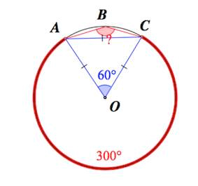
Так как хорда АС равна радиусу окружности, то треугольник АОС – равносторонний.
Значит угол АОС = 60 º.
Тогда дуга АВС составляет 60 º.
Откуда следует, что дуга АС равна 300 º.
Значит, вписанный угол АВС, опирающийся на дугу АС, равен 150 º.
Ответ: 150 º.

